Slide 1

Теория вероятностей и математическая статистика
Вебинары

Slide 2

Теория вероятности и математическая статистика
Урок 7
Многомерный статистический анализ. Линейная регрессия

Slide 3
На этом уроке мы изучим:
Для чего применяют многомерный анализ
Что такое линейная регрессия
Коэффициент детерминации
F-критерий Фишера
t-статистика Стьюдента

Slide 4
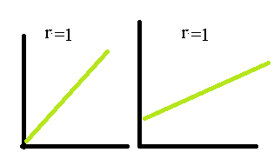
Недостатки корреляционного анализа :
нет интерсепта
не знаем угла наклона прямой

Slide 5
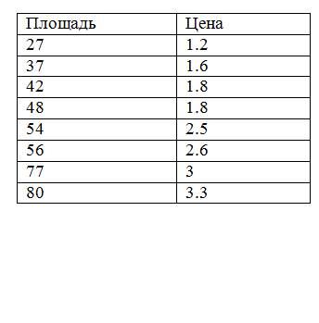
Линейная регрессия описывает связь признаков (причина) с результатом (следствие).

Slide 6

Многомерный статистический анализ – раздел
статистики, который посвящен исследованиям
экспериментов с многомерными наблюдениями.

Slide 7
Линейная регрессия Если признак один, то такая линейная регрессия называется парной. Она описывает связь признака x с результирующим признаком y.
y = a + bx

Slide 8
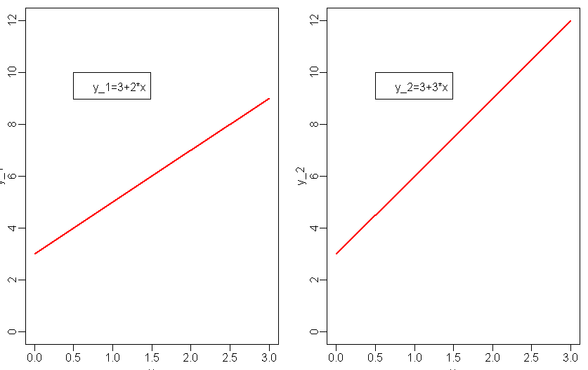
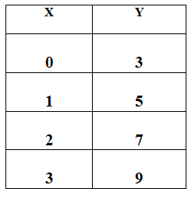
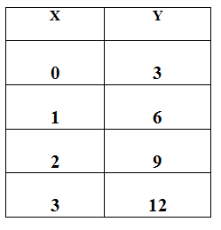
y = 3 + 2*x
y = 3 + 3*x

Slide 9
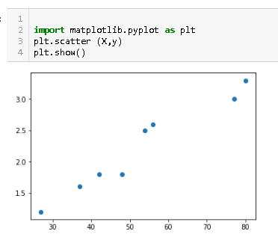

Slide 10
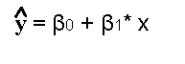
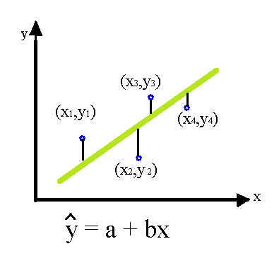
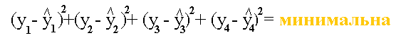
Как образуется линия y_hat?
После того, как нашли коэффициенты β
,исходя из минимальной среднеквадратичной ошибки,
получаем уравнение линейной регрессии
2) В это уравнение подставляем значения признака и получаем соответствующее значение у. Это оценочное значение у для тех же значений х, что были в измерениях

Slide 11
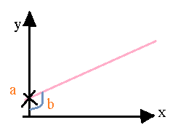
Парная линейная регрессия Предполагаем связь признаков x и y , которая описывается линейной функцией:
y = a + bx
где a и b – коэффициенты линейной регрессии.
a – показывает, где прямая пересекает ось у при х = 0
b - показывает угол наклона прямой

Slide 12
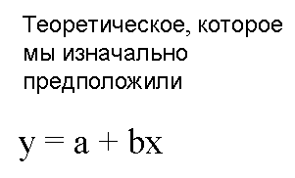
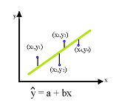
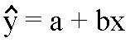
1. Набираем статистические данные (парные измерения х и у)
2 Предполагаем линейную связь между х и у
3 Считаем коэффициенты, a и b, так, что линия проходит максимально близко к значениям (x,y)
4 Получаем линейную модель

Slide 13
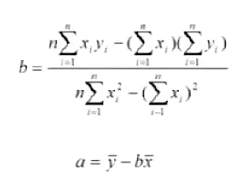
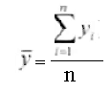
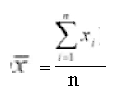
Формулы расчета коэффициентов а и b
*
*

Slide 14
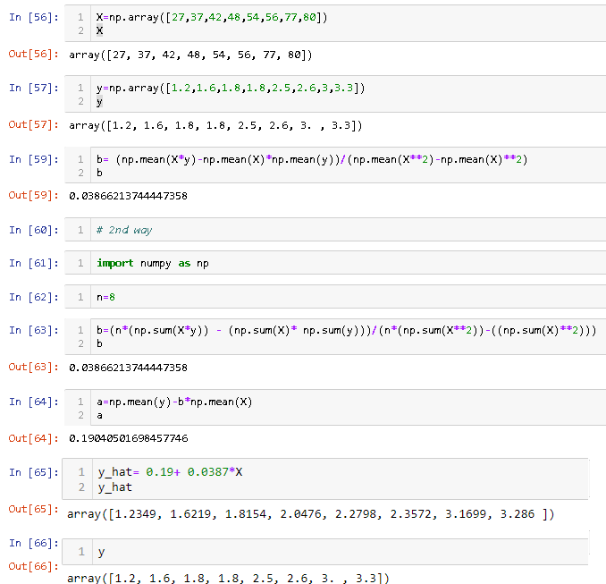

Slide 15
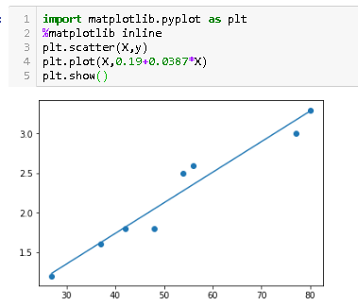

Slide 16
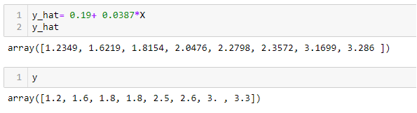
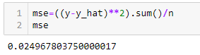
Функция потерь- мера измерения ошибок, которые функция делает на нашем наборе данных
Одна из самых распространенных функций называется средней квадратичной ошибкой

Slide 17
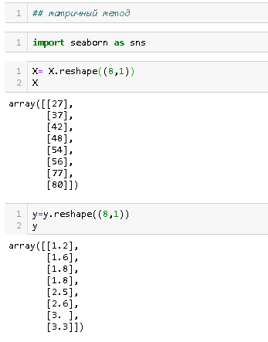
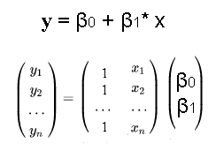
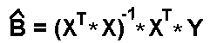
МАТРИЧНЫЙ МЕТОД ПОИСКА КОЭФФИЦИЕНТОВ

Slide 18
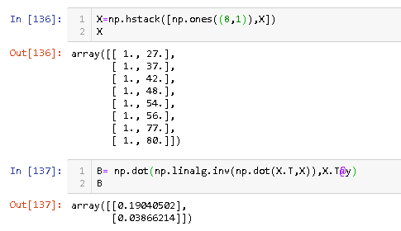

Slide 19
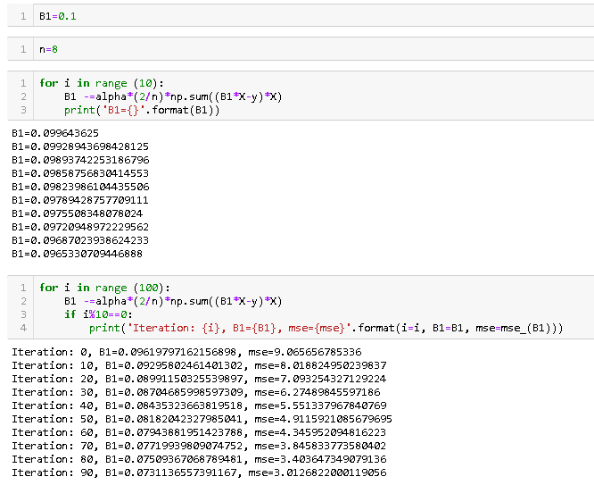
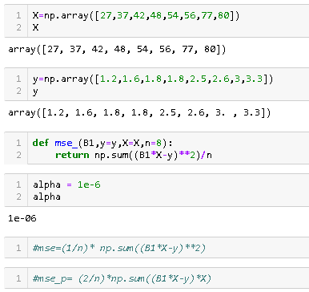
Градиентный спуск

Slide 20
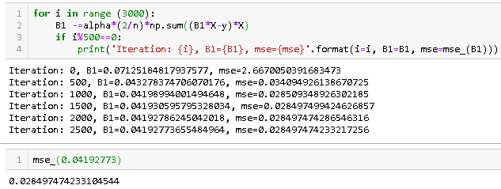

Slide 21
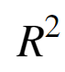
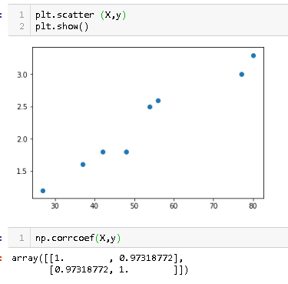
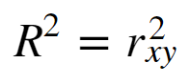
Тесноту линейной связи оценивает коэффициент корреляции r.
Чем больше по модулю коэффициент корреляции, тем сильнее связь между x и y.
Точность подобранной регрессионной модели показывает коэффициент детерминации
показывает, какую часть изменчивости у описала регрессионная модель
R^2 = 0.947

Slide 22
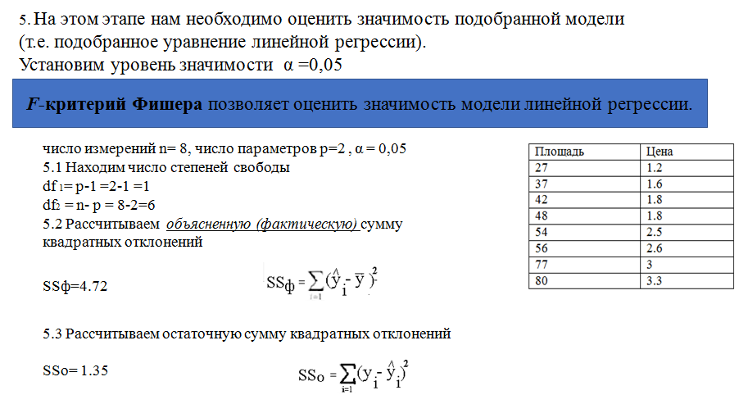

Slide 23
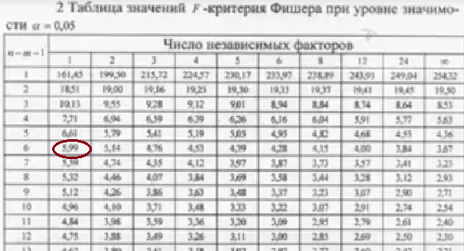
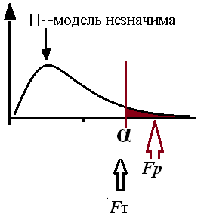
5.4 Рассчитываем сумму квадратных отклонений в расчете на одну степень свободы
MSф=SSф/df1 MSo=SSo/df2
MSф= 4.72 / 1= 4.72 MSo= 1.35 / 6= 0.225
5.5 Рассчитываем критерий Фишера F
Fр = MSф/ MSo
Fр= 4.72/ 0.225= 20.9
5.6 При Fр > Fт подобранная модель считается значимой
Fт зависит от df 1 , df2 и уровня значимости α (вероятность
ошибочно отклонить гипотезу о том, что
наша модель статистически незначимая)
Fт = 5,99
20.9 > 5,99
Модель считается значимой на уровне значимости 0,05

Slide 24
F-критерий Фишера Если фактическое значение F-критерия Фишера больше, чем табличное значение для данных двух степеней свобод и уровня значимости α, то уравнение регрессии признается статистически значимым.

Slide 25
t-статистика Стьюдента позволяет оценить значимость параметров линейной регрессии.

Slide 26
Итоги
Для чего применяют многомерный анализ
Что такое линейная регрессия
Коэффициент детерминации
F-критерий Фишера
t-статистика Стьюдента

